Slide 1
Lógica y Representación 1
Ciclos
Ingeniería de Sistemas
Universidad de Antioquia

Slide 2
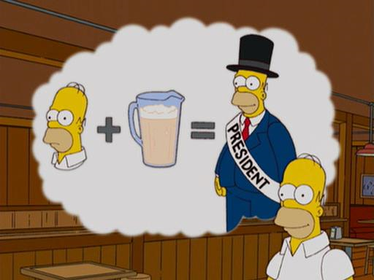


Método de Polya - Resumen
PROBLEMA
ALGORITMO
1
Entender el problema
2
Diseñar un plan
3
Implementar el plan
4
Revisar el plan

Slide 3



Entrada, procesamiento y salida
Los programas de computadora realizan estos tres pasos:
Se recibe la entrada.
Se realiza un proceso sobre la entrada.
Se genera la salida
Process
Inputs
Outputs

Slide 4

Tabla resumen
La siguiente tabla muestra la representación equivalente de las piezas esenciales para construir código secuencial
Tipo | Diagrama de bloques | Pseudocordigo | Python
Entrada |  | Leer(v1,v2,…) | v1 = input(...) v2 = input(...)
Salida |  | Escribir(v1,v2,…) | print(v1,v2,…)
Proceso |  | c = a + b | c = a + b
Read v1,v2,…
Print v1,v2,…
c ← a + b
En Python, input() siempre devuelve texto (str); si el valor se va a usar en una operación numérica, debe convertirse con int() o float() (por ejemplo: v1 = float(input(...))).

Slide 5
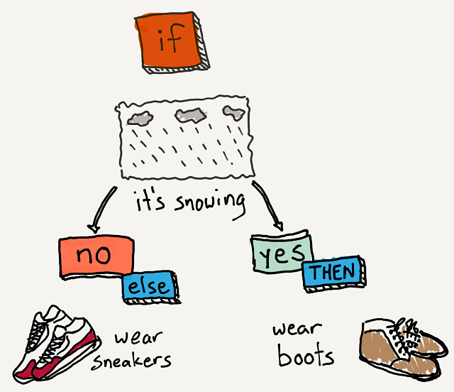

Tabla resumen
La siguiente tabla, agrega la nueva el nuevo bloque que permite implementar toma de decisiones en los programas.
Diagrama de bloques | Pseudocordigo | Python
 | Si (condicion) Entonces instrucciones verdad Sino instrucciones falsa Fin_Si | if (condicion): instrucciones verdad else: instrucciones falso
no
Decision
yes
Imagen tomada de CS Intro (link)

Slide 6
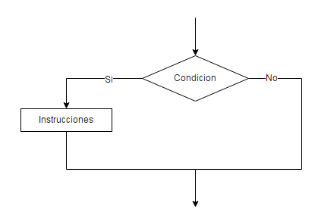
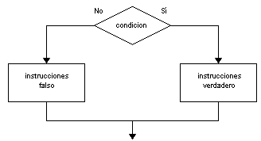
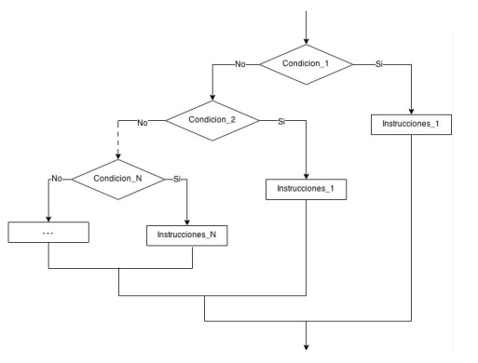
Casos en los problemas de decisión lógica
Alternativas en los problemas de decisión lógica
Alternativa simple
Alternativa doble
Alternativa múltiple

Slide 7

Alternativa simple
En los problemas de este tipo la condición falsa no posee instrucciones.
Diagrama de flujo
Pseudocódigo
Si (condicion) Entonces
instrucciones condicion verdadera
Fin_Si
Python
if (condicion):
instrucciones condicion verdadera

Slide 8
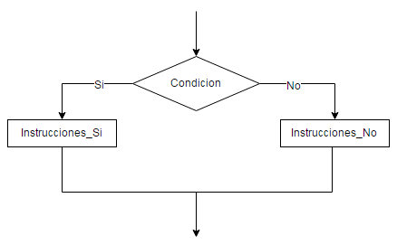


Alternativa doble
En los problemas de este tipo, ambos casos (Falso y Verdadero) poseen instrucciones asociadas.
Pseudocódigo
Si (condicion) Entonces
instrucciones condicion verdadera
Sino
instrucciones condición falsa
Fin_Si
Python
if (condicion):
instrucciones condicion verdadera
else:
instrucciones condición falsa

Slide 9
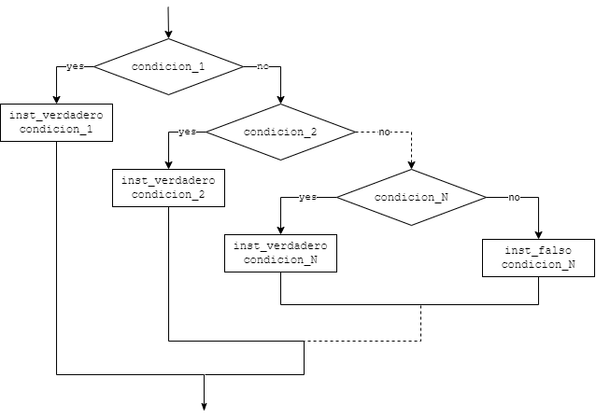
Alternativa múltiple – Mismo criterio
Veamos el caso en el que todas las condiciones evalúan el mismo criterio, por ejemplo, distintos rangos de una misma variable (como una escala de notas)
Diagrama de flujo
Pseudocódigo
Si (condicion_1) Entonces
condicion_1 verdad
Sino
Si (condicion_2) Entonces
condicion_2 verdad
Sino
Si (condicion_3) Entonces
condicion_3 verdad
Sino
...
Si (condicion_n) Entonces
condicion_n verdad
Sino
condicion_n falso
Fin_Si
...
Fin_Si
Fin_Si
Fin_Si

Slide 10
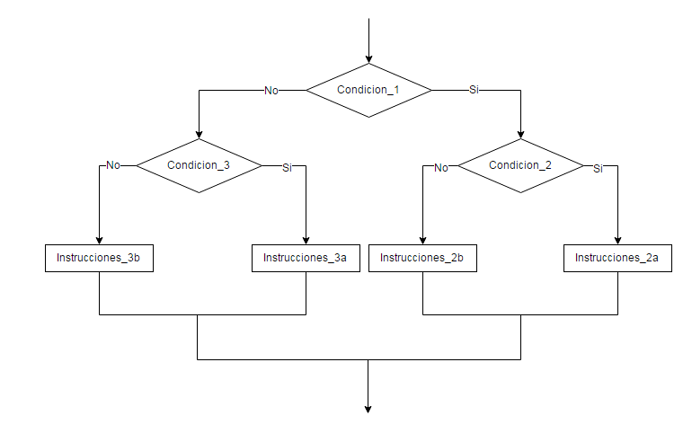
Alternativa múltiple – Diferente criterio
Veamos el caso en el que cada rama evalúa un criterio distinto, por ejemplo, un umbral que cambia según la decisión anterior (como el sexo y luego un límite de edad diferente para cada uno).
Diagrama de flujo
Pseudocódigo
Si (condicion_1) Entonces
Si (condicion_3) Entonces
condicion_3a verdad
Sino
condicion_3b
Fin_Si
Sino
Si (condicion_2) Entonces
condicion_2a
Sino
condicion_2b
Fin_Si
Fin_Si

Slide 11

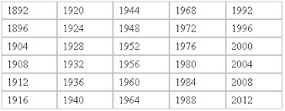
Ejemplo de repaso
Ejemplo – Año bisiesto:
Se requiere un algoritmo que al ser preguntado por un año cualquiera, diga si éste es un año bisiesto o no.
Un año bisiesto es el divisible entre 4, salvo que sea año secular —último de cada siglo, terminado en «00»—, en cuyo caso también ha de ser divisible entre 400.
Para profundizar mas ver esto en wikipedia

Slide 12
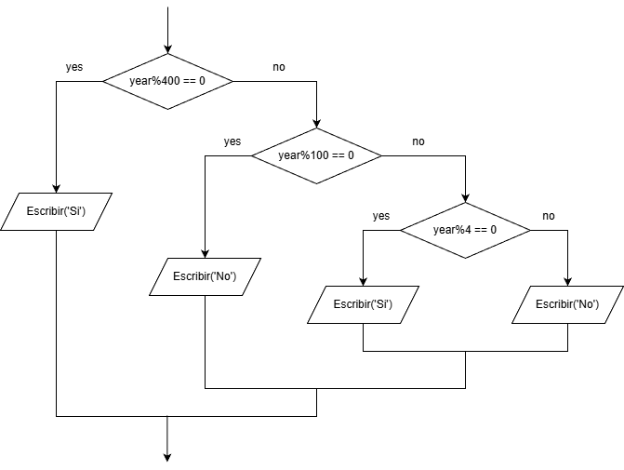
Ejemplo de repaso
Según la definición anterior para año bisiesto tenga en cuenta que:
Debe ser múltiplo de cuatro pero no multiplo de 100 (fin de siglo)
Si es fin de siglo, también deber ser multiplo de 400.
year | Bisiesto
2023 2024 1900 2000 | No Si No Si

Slide 13
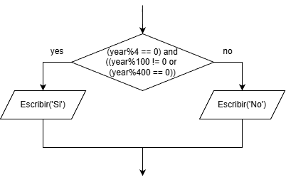
Ejemplo de repaso
Según la definición anterior para año bisiesto tenga en cuenta que:
Debe ser múltiplo de cuatro pero no multiplo de 100 (fin de siglo)
Si es fin de siglo, también deber ser multiplo de 400.
year | Bisiesto
2023 2024 1900 2000 | No Si No Si

Slide 14
Ejemplo de repaso
Ejemplo – Año bisiesto:
Process
Inputs
Outputs
year
Variables auxiliares
flag_bisiesto
Datos de entrada:
Año
Datos de salida:
Decir si el año es bisiesto o no
Definición de variables:
Entrada/salida:
  year: Año.
Auxiliares:
  flag_bisiesto: Bandera que indica si el año es bisiesto o no.

Slide 15
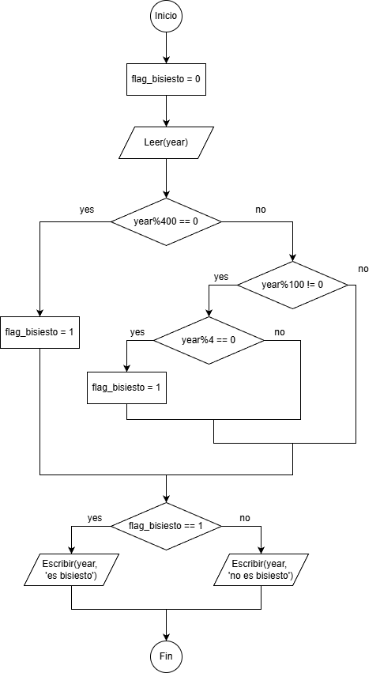
Ejemplo de repaso
Ejemplo – Año bisiesto:
Pseudocódigo
Inicio
flag_bisiesto = 0
Leer(year)
Si(year%400 == 0) Entonces
flag_bisiesto = 1
Sino
Si(year%100 != 0) Entonces
Si(year%4 == 0) Entonces
flag_bisiesto = 1
Fin_Si
Fin_Si
Fin_Si
Si (flag_bisiesto == 1) Entonces
Escribir(year, 'es bisiesto')
Sino
Escribir(year, 'no es bisiesto')
Fin_Si
Fin

Slide 16
Ejemplo de repaso
Ejemplo – Año bisiesto:
Pseudocódigo
Python
Inicio
flag_bisiesto = 0
Leer(year)
Si(year%400 == 0) Entonces
flag_bisiesto = 1
Sino
Si(year%100 != 0) Entonces
Si(year%4 == 0) Entonces
flag_bisiesto = 1
Fin_Si
Fin_Si
Fin_Si
Si (flag_bisiesto == 1) Entonces
Escribir(year, 'es bisiesto')
Sino
Escribir(year, 'no es bisiesto')
Fin_Si
Fin
# Inicializacion
flag_bisiesto = 0
# Entradas
year = int(input("Digite el año: "))
# Proceso
if(year%400 == 0):
flag_bisiesto = 1
else:
if(year%100 == 0):
if(year%4 == 0):
flag_bisiesto = 1
# Salida
if (flag_bisiesto == 1):
print(f"{year} es bisiesto")
else:
print(f"{year} no es bisiesto")
Link de ejecución

Slide 17
Variable bandera (flag)
Una bandera (flag) es una variable que almacena un estado (0/1 o Falso/Verdadero) para recordar si una condición se cumplió o no durante la ejecución.
Funciona como un interruptor de luz o una bandera física: abajo (0) indica estado normal y arriba (1) señala que "algo ocurrió".
Mecánica en el código:
  Inicializar: Nace con un valor por defecto (ej. flag = 0 se asume que no es bisiesto).
  Cambiar: Si el algoritmo detecta la excepción, la "levanta" (flag = 1).
  Consultar: Al final, solo se evalúa la bandera para decidir qué mensaje mostrar.
Si observa el código anterior, la ventaja de usar la bandera flag_bisiesto, separa la evaluación lógica de la impresión de resultados, evitando repetir instrucciones de salida en cada bloque del código.

Slide 18
Ejemplo de repaso
Ejemplo – Año bisiesto:
Process
Inputs
Outputs
year
Datos de entrada:
Año
Datos de salida:
Decir si el año es bisiesto o no
Definición de variables:
Entrada/salida:
  year: Año.

Slide 19
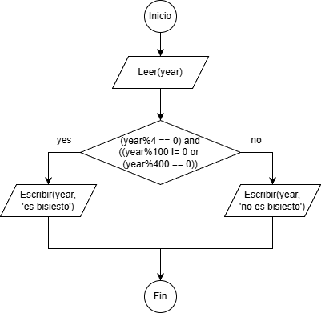
Alternativa doble
Ejemplo – Año bisiesto:
Pseudocódigo
Inicio
Leer(year)
Si((year%4 == 0)and(year%100 != 0 or year%400 == 0)) Entonces
Escribir(year, 'es bisiesto’)
Sino
Escribir(year, 'no es bisiesto')
Fin_Si
Fin
Note que el uso de conectores lógicos permitió decir en una sola condición cuanto un año es bisiesto, lo cual ahorro el uso de condicionales anidados.

Slide 20
Alternativa doble
Pseudocódigo
Inicio
Leer(year)
Si((year%4 == 0)and(year%100 != 0 or year%400 == 0)) Entonces
Escribir(year, 'es bisiesto')
Sino
Escribir(year, 'no es bisiesto')
Fin_Si
Fin
Python
# Entradas
year = int(input("Digite el año: "))
# Proceso y salida
if((year%4 == 0) and
(year%100 != 0) or (year%400 == 0)):
print(year, "es bisiesto")
else:
print(year, "no es bisiesto")
Link de ejecución

Slide 21


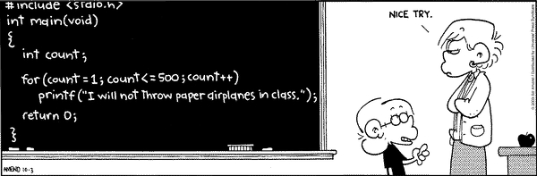
Ciclos

Slide 22
Ciclos
Veamos como punto de partida los siguientes problemas:
Problema 1: Hacer un programa que muestre los primeros 10 números en pantalla.
Problema 2: Hacer un programa que muestre los primeros 100 números en pantalla.
Inicio
Escribir("1, 2, 3, 4, 5, 6, 7, 8, 9, 10")
Fin
Inicio
Escribir("1, 2, 3, 4, 5, 6, 7, 8, 9, 10,
11, 12, 13, 14, 15, 16, 17, 18, 19, 20,
21, 22, 23, 24, 25, 26, 27, 28, 29, 30,
31, 32, 33, 34, 35, 36, 37, 38, 39, 40,
41, 42, 43, 44, 45, 46, 47, 48, 49, 40,
51, 52, 53, 54, 55, 56, 57, 58, 59, 60,
61, 62, 63, 64, 65, 66, 67, 68, 69, 70,
71, 72, 73, 74, 75, 76, 77, 78, 79, 80,
81, 82, 83, 84, 85, 86, 87, 88, 89, 90,
91, 92, 93, 94, 95, 96, 97, 98, 99, 100")
Fin

Slide 23

Ciclos
Veamos como punto de partida los siguientes problemas:
Problema 3: Hacer un programa que muestre los primeros 1000 números en pantalla.
Read v1,v2,…
Print v1,v2,…
c ← a + b
yes
condición
no
proceso 2
proceso 1

Slide 24
Ciclos
Conclusión: Necesitamos una nueva estructura, conocida como ciclo, para aquellas situaciones donde un conjunto de instrucciones se llevan a cabo de manera repetitiva.
yes
condición
no
proceso 2
proceso 1
proceso 1
condición
no
yes
proceso 2
proceso 3

Slide 25
Ciclos
Un ciclo (bucle o iteración) es una estructura que repite un conjunto de instrucciones mientras se cumpla una condición.
Para describir un ciclo se requieren los siguientes componentes :
  Inicialización: parte donde se establece el valor inicial de la variable de control, antes de que el ciclo arranque.
  Condición de control o parada: Expresión lógica evaluada en cada iteración. Si es verdadera, el ciclo continúa; si es falsa, se detiene
  Cuerpo del ciclo: Instrucciones que se ejecutan repetidamente. Incluye la modificación obligatoria de la variable de control para asegurar que el ciclo pueda terminar.
Initialization
condición
no
yes
Cuerpo

Slide 26
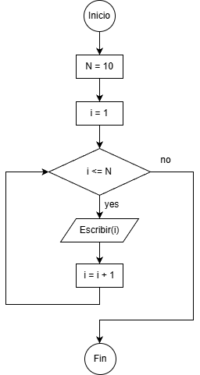
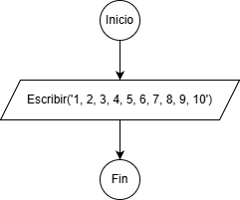
Ciclos - Ejemplo 1
Retomando el problema inicial de imprimir los N = 10 primeros números, el uso de ciclos permite solucionar fácilmente la cantidad de números a imprimir cambiando solo el valor de N.
Inicialización
Condición de
control
Cuerpo
Actualización

Slide 27
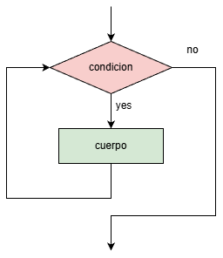
Ciclos
Representación en pseudocódigo
Diagrama de flujo
Pseudocódigo
Mientras (condicion) Haga
instrucciones cuerpo
Fin_Mientras
Python
while (condicion):
instrucciones cuerpo
Observaciones importantes:
Note que aunque la inicialización es importante para el ciclo, es previa a este (por eso no aparece).
Dentro del cuerpo del ciclo están las instrucciones propias de lo que en este se debe realizar y la actualización de la variable de condición

Slide 28
Ciclos – Ejemplo 1
Pseudocódigo
Inicio
N = 10
i = 1
Mientras (i <= N) Haga
Escribir(i)
i = i + 1
Fin_Mientras
Fin
Inicialización
Condición de
control
Python
Cuerpo
N = 10
i = 1
while i <= N:
print(i)
i = i + 1
Actualización
Link de ejecución

Slide 29
Ciclos - Ejemplo 2
Escriba un algoritmo que calcule la suma de los primeros N números enteros mayores que 0, donde N es un dato de entrada.
Process
Inputs
Outputs
N
suma
Variables auxiliares
num
Datos de entrada:
Cantidad de números
Datos de salida:
Suma de los números
Definición de variables:
Entrada/salida:
  N: Cantidad de números a sumar
  suma: Suma de los números generados (acumulador).
Variables auxiliares:
  num: Numero entero generado (contador)
Proceso:
Inicializar la suma en 0.
Inicializar el número a generar (num) en 1.
Repetir mientras num sea menor o igual que N:
  Acumular num en suma.
  Incrementar num en 1.
Imprimir el resultado de la suma.

Slide 30
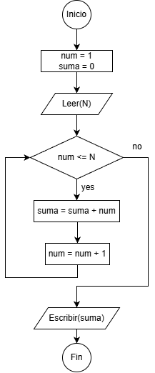
Ciclos – Ejemplo 2
Escriba un algoritmo que calcule la suma de los primeros N números enteros mayores que 0, donde N es un dato de entrada.
Pseudocódigo
Inicio
num = 1
suma = 0
Leer(N)
Mientras (num <= N) Haga
suma = suma + num
num = num + 1
Fin_Mientras
Escribir(suma)
Fin
Python
num = 1
suma = 0
N = int(input('Ingrese la candidad de números a sumar: '))
while num <= N:
suma = suma + num
num = num + 1
print(f"La suma de los {N} primeros números da {suma}")
Link de ejecución

Slide 31
Ciclos – Ejemplo 2
Escriba un algoritmo que calcule la suma de los primeros N números enteros mayores que 0, donde N es un dato de entrada.
Inicio
num = 1
suma = 0
Leer(N)
Mientras (num <= N) Haga
suma = suma + num
num = num + 1
Fin_Mientras
Escribir(suma)
Fin
Prueba de escritorio
N | num | suma
N | suma
0 4 | 0 10

Slide 32
Ciclos – Ejemplo 2
Escriba un algoritmo que calcule la suma de los primeros N números enteros mayores que 0, donde N es un dato de entrada.
Inicio
num = 1
suma = 0
Leer(N)
Mientras (num <= N) Haga
suma = suma + num
num = num + 1
Fin_Mientras
Escribir(suma)
Fin
Prueba de escritorio (solución)
N | num | suma
? 4 | ? 1 2 3 4 5 | ? 0 1 3 6 10
N | suma
4 | 10

Slide 33
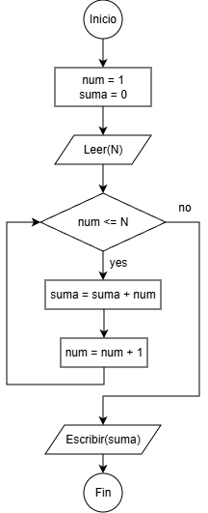






Tipos de variables útiles en ciclos
Todo ciclo suele apoyarse en algunos tipos de variables que cumplen roles específicos:
Variable de control
Contador
Acumulador
Bandera
Centinela
Inicialización de variables
Variable de control
Acumulador
Contador

Slide 34
Variable de control
Como previamente se menciono, es la variable que se evalúa en la condición del ciclo para decidir si continúa o se detiene.
Debe inicializarse antes de entrar al ciclo y modificarse dentro del cuerpo, de forma que eventualmente la condición se vuelva falsa.
En el ejemplo previo (ver pseudicodigo), num es la variable de control: aparece en la condición num <= N y se actualiza con num = num + 1.
Nota: la variable de control frecuentemente toma la forma de un contador (cuando avanza en una cantidad fija), pero también puede ser una bandera booleana o depender de un centinela, según el tipo de ciclo.
Inicio
num = 1 # Inicializacion
suma = 0
Leer(N)
Mientras (num <= N) Haga # Comparación
suma = suma + num
num = num + 1 # Actualización
Fin_Mientras
Escribir(suma)
Fin

Slide 35
Contador
Un contador es variable numérica que sirve para contar cuántas veces se repite una acción o se cumple una condición.
Debe inicializarse a un valor conocido antes de usarse.
Su característica principal es que su valor se incrementa o decrementa sistemáticamente en una cantidad constante.
Ejemplos:
  num = num + 1 (Ejemplo anterior)
  estudiantes = estudiantes + 1
  i = i + 1
  j = j – 1
  tiempo_espera = tiempo_espera - 1
contador = contador + CONSTANTE

Slide 36

Acumulador
Un acumulador es variable que sirve para acumular (o totalizar) el resultado de una operación que se repite.
Debe inicializarse a un valor conocido antes de usarse. Generalmente en 0 para sumas o 1 para productos.
Se modifica en un valor variable (no constante) en cada iteración.
Ejemplos:
  suma = suma + num (Ejemplo anterior)
  ahorro = ahorro + dinero
  total_venta = total_venta + factura
  factorial = factorial*i
  j = j – 1
  saldo_favor = saldo_favor - gasto
contador = contador (operación) variable

Slide 37
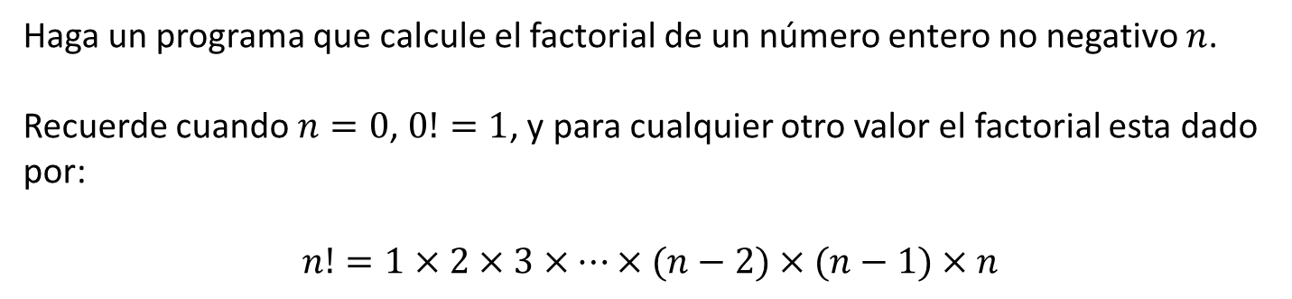
Ciclos - Ejemplo 3
Haga un programa que calcule el factorial de un número entero no negativo $n$.
Recuerde cuando $n=0$, $0!=1$, y para cualquier otro valor el factorial esta dado por:
$$n!=1×2×3×…×(n−2)×(n−1)×n$$

Slide 38
Ciclos - Ejemplo 3
Process
Inputs
Outputs
n
fact
Variables auxiliares
i
Datos de entrada:
Numero al que se le calculara el factorial
Datos de salida:
Factorial
Definición de variables:
Entrada/salida:
  n: Numero al que de le calculara el factorial
  fact: factorial del numero (acumulador).
Variables auxiliares:
  i: Contador que recorre los valores desde 1 hasta n (para generar el i-esimo numero)
Proceso:
Inicializar variables (i = 1, fac = 1)
Solicitar el numero
Repetir mientras i sea menor o igual que n:
  Calcular el factorial i-esimo.
  Incrementar i en 1.
Imprimir el resultado del factorial.

Slide 39
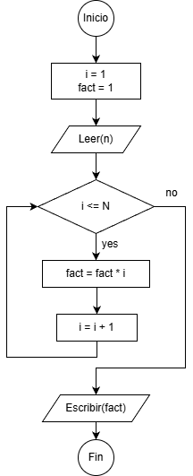
Ciclos – Ejemplo 3
Pseudocódigo
Inicio
i = 1
fact = 1
Leer(n)
Mientras (i <= n) Haga
fact = fact * i
i = i + 1
Fin_Mientras
Escribir(n, '! = ',fact)
Fin
Python
i = 1
fact = 1
n = int(input('Digite el numero (>= 0): '))
while i <= n:
fact = fact * i
i = i + 1
print(f"{n}! = {fact}")
Link de ejecución

Slide 40
Ciclos – Ejemplo 3
Inicio
i = 1
fact = 1
Leer(n)
Mientras (i <= n) Haga
fact = fact * i
i = i + 1
Fin_Mientras
Escribir(n, '! = ',fact)
Fin
Prueba de escritorio
n | i | fact
n | factorial
0 3 5 | 1 6 120

Slide 41
Ciclos – Ejemplo 3
Inicio
i = 1
fact = 1
Leer(n)
Mientras (i <= n) Haga
fact = fact * i
i = i + 1
Fin_Mientras
Escribir(n, '! = ',fact)
Fin
Prueba de escritorio (solución)
n | factorial
5 | 120
N | i | fact
? 5 | ? 1 2 3 4 5 6 | ? 1 2 6 24 120

Slide 42
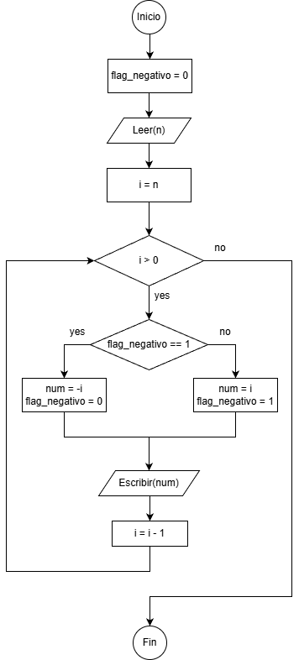
Ciclos - Ejemplo 4
Imprimir los números del n a 1 alternando el signo, por ejemplo: 6, -5, 4, -3, 2, -1.
Process
Inputs
Outputs
N
num
Variables auxiliares
flag_negativo
i
Inicio
flag_negativo = 0
Leer(n)
i = n
Mientras (i > 0) Haga
Si flag_negativo == 1 Entonces
num = -i
flag_negativo = 0
Sino
num = i
flag_negativo = 1
Fin_Si
Escribir(num)
i = i - 1
Fin_Mientras
Fin
Link de ejecución

Slide 43
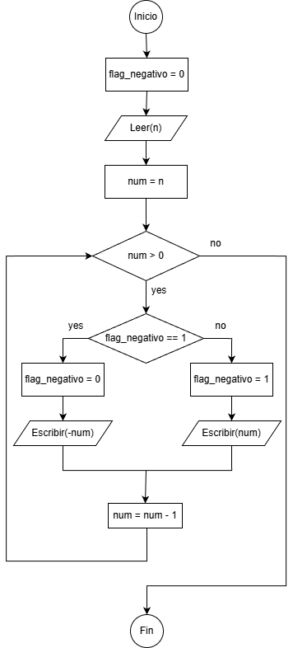
Ciclos - Ejemplo 4
Imprimir los números del n a 1 alternando el signo, por ejemplo: 6, -5, 4, -3, 2, -1.
Process
Inputs
Outputs
N
num
Variables auxiliares
flag_negativo
Inicio
flag_negativo = 0
Leer(n)
num = n
Mientras (num > 0) Haga
Si flag_negativo == 1 Entonces
flag_negativo = 0
Escribir(-num)
Sino
flag_negativo = 1
Escribir(num)
Fin_Si
num = num - 1
Fin_Mientras
Fin
Link de ejecución

Slide 44
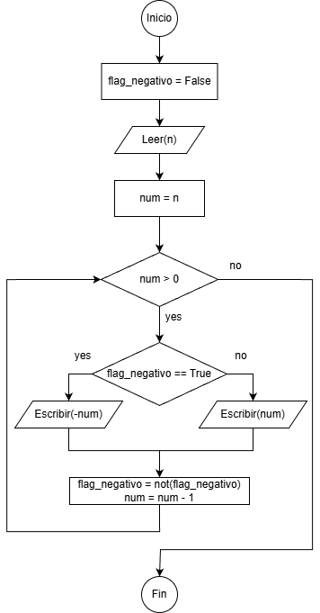
Ciclos - Ejemplo 4
Imprimir los números del n a 1 alternando el signo, por ejemplo: 6, -5, 4, -3, 2, -1.
Process
Inputs
Outputs
N
num
Variables auxiliares
flag_negativo
Inicio
flag_negativo = False
Leer(n)
num = n
Mientras (num > 0) Haga
Si flag_negativo == True Entonces
Escribir(-num)
Sino
Escribir(num)
Fin_Si
flag_negativo = not(flag_negativo)
num = num - 1
Fin_Mientras
Fin
Link de ejecución

Slide 45
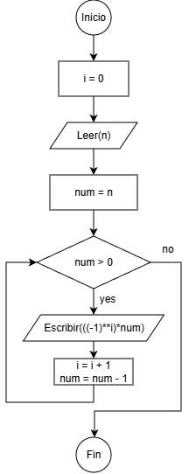
Ciclos - Ejemplo 4
Imprimir los números del n a 1 alternando el signo, por ejemplo: 6, -5, 4, -3, 2, -1.
Process
Inputs
Outputs
N
num
Variables auxiliares
i
Inicio
i = 0
Leer(n)
num = n
Mientras (num > 0) Haga
Escribir(((-1)**i)*num)
i = i + 1
num = num - 1
Fin_Mientras
Fin
Link de ejecución

Slide 46
Ciclos – Ejemplo 5
El señor Burns, como buen capitalista que es, decidió construir un cine en Springfield. El cine es pequeño: tiene capacidad para 8 puestos VIP (a $7000 cada uno) y 40 puestos normales (a $5000 cada uno).
Para cada función, el señor Burns no sabe de antemano cuántos clientes van a asistir — puede que se llenen todos los puestos, o que la venta se cierre antes con puestos disponibles. Desarrolle una aplicación que:
Registre la venta de una boleta solicitando al cajero el tipo de puesto (VIP o normal), y repita este registro hasta que ocurra una de estas dos condiciones: se agoten los 48 puestos, o el cajero ingrese -1 como tipo de puesto para indicar que no hay más clientes y cerrar la venta.
Si el tipo de puesto solicitado ya alcanzó su capacidad máxima, no contabilizar esa venta, informarlo al cajero, y volver a solicitar el tipo de puesto (sin que esto se interprete como el cierre de la venta)
Obtener, para cada tipo de puesto, el total de asistentes y la ganancia obtenida.
Cuando se cierre la venta de boletas para la función (por cualquiera de las dos condiciones anteriores), imprimir las estadísticas: totales y porcentajes de asistentes y de dinero recaudado, por tipo de entrada.

Slide 47

Ciclos – Ejemplo 5
VIP: $7000
Normal: $5000

Slide 48




Ciclos – Ejemplo 5
Puestos VIP | 2
Puestos Normal | 2
Total VIP | 14000
Total Normal | 10000
Asistentes | 4
Total | 24000
VIP: $7000
Normal: $5000

Slide 49


Ciclos
El Ejemplo 5 es distinto a los ejemplos 1 a 4: en aquellos, el número de repeticiones del ciclo era un dato conocido antes de empezar (N). En el caso del ejemplo 5, el vendedor de boletas del cine, no sabe de antemano cuántos clientes van a llegar a la función, así que tampoco se conoce con anticipación cuántas boletas se van a vender.
Cuando el número de iteraciones no se conoce de antemano, no basta con contar hasta un valor fijo. Se necesita otra forma de decidir cuándo termina el ciclo. Para esto existen dos herramientas: las banderas (flags) y los centinelas.

Slide 50

Tipos de problemas con ciclos
Problema
Numero conocido de iteraciones
Numero desconocido de iteraciones

Slide 51
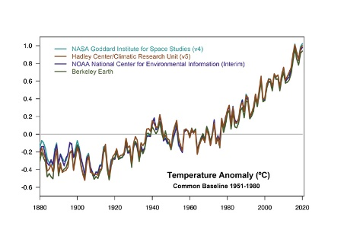

Tipos de problemas con ciclos
Los problemas con ciclos se pueden clasificar en dos tipos:
Problemas con iteraciones conocidas: En este caso, el numero de iteraciones es conocida.
  Promedio de notas en un curso de Lógica y programación.
  Promedio de temperatura de una cantidad conocida de tomas.

Slide 52

Tipos de problemas con ciclos
Los problemas con ciclos se pueden clasificar en dos tipos:
Problemas con numero de iteraciones desconocidas: En estos problemas (como se menciono anteriormente), no se conocen el numero de iteraciones que el ciclo llevara a cabo.
  Asistentes a una sala de cine para ver la función de las 10:00 PM.
  Carros vendidos por Gil Gunderson en una jornada laborar.

Slide 53
Ciclos – Ejemplo 6
Hacer un programa que lea una cantidad desconocida de notas (valores decimales entre 0.0 y 5.0) de los estudiantes de un curso, una a una.
Considere que la nota mínima aprobatoria es 3.0: una nota es aprobada si es mayor o igual a 3.0, y reprobada si es menor a 3.0.
Al finalizar la lectura, el programa deberá entregar:
El porcentaje de estudiantes aprobados.
El porcentaje de estudiantes reprobados.
El promedio de las notas aprobadas.
El promedio de las notas reprobadas.
El promedio de las notas del curso.

Slide 54
Ciclos – Ejemplo 6
Process
Inputs
Outputs
Variables auxiliares
Datos de entrada:
Bandera que indica si hay estudiante
Nota del estudiante
Datos de salida:
Porcentaje de estudiantes que ganaron
Porcentaje de estudiantes que perdieron
Promedio de notas de los que ganaron
Promedio de notas de los que perdieron
Promedio de notas del curso.
Definición de variables:
Entrada/salida:
  hay_estudiante: Bandera que indica si hay un estudiante por registrar
  nota: Nota del estudiante.
  p_ganadores: Porcentaje ganadores.
  p_perdedores: Porcentaje perdedores.
  prom_nota_reprobada: Promedio notas reprobadas.
  prom_nota_aprobada: Promedio de notas aprobadas.
  prom: Nota del estudiante
Definición de variables:
Variables auxiliares:
  notas_reprobadas: Numero de notas reprobadas (contador)
  suma_reprobadas: Suma de notas reprobadas (acumulador).
  notas_aprobadas: Numero de notas aprobadas (contador)
  suma_aprobadas: Suma de notas reprobadas (acumulador).
  num_notas: Numero de notas registradas.
  suma_notas: Suma de las notas registradas.

Slide 55
Ciclos – Ejemplo 6
Process
Inputs
Outputs
hay_estudiante
p_aprobaron
nota
Constantes
p_reprobaron
prom_nota_reprobada
NOTA_MINIMA = 3.0
prom_nota_aprobada
Variables auxiliares
prom
notas_reprobadas
notas_aprobadas
suma_reprobadas
suma_aprobadas
suma_notas
num_notas

Slide 56
Ciclos – Ejemplo 6 - Bandera
Inicio
NOTA_MINIMA = 3.0
notas_reprobadas = 0
notas_aprobadas = 0
suma_reprobadas = 0
suma_aprobadas = 0
Leer(hay_estudiante)
Mientras (hay_estudiante == 's’) Haga
Leer(nota)
Si nota >= NOTA_MINIMA Entonces
notas_aprobadas = notas_aprobadas + 1
suma_aprobadas = suma_aprobadas + nota
Sino
notas_reprobadas = notas_reprobadas + 1
suma_reprobadas = suma_reprobadas + nota
Fin_Si
Leer(hay_estudiante)
Fin_Mientras
num_notas = notas_reprobadas + notas_aprobadas
suma_notas = suma_reprobadas + suma_aprobadas
Si num_notas == 0 Entonces
Escribir("No hay estudiantes")
Sino
p_aprobaron = (notas_aprobadas/num_notas)*100
p_reprobaron = (notas_reprobadas/num_notas)*100
prom_nota_reprobada = suma_reprobadas/notas_reprobadas
prom_nota_aprobada = suma_aprobadas/notas_aprobadas
prom = suma_notas/num_notas
Escribir(p_aprobaron, p_reprobaron)
Escribir(prom_nota_reprobada, prom_nota_aprobada)
Escribir(num_notas)
Fin_Si
Fin
Resultados esperados
Notas | 4.0, 2.5, 3.0, 1.5, 4.8
Aprobaron | (3) 60%
Reprobaron | (2) 40%
Promedio nota aprobada | 3.93
Promedio nota reprobada | 2.0
Promedio general | 3.16
Prueba de escritorio
Realizar la prueba de escritorio para verificar que el algoritmo este bien planteado
Nota: Este programa así como esta planeado tiene aun un bug grave. Encuéntrelo y corríjalo.

Slide 57
Ciclos – Ejemplo 6 - Bandera
Resultados esperados
Forma
Notas | 4.0, 2.5, 3.0, 1.5, 4.8
Aprobaron | (3) 60%
Reprobaron | (2) 40%
Promedio nota aprobada | 3.93
Promedio nota reprobada | 2.0
Promedio general | 3.16
...
Leer(hay_estudiantes)
Mientras (hay_estudiantes == 's') Haga
Leer(nota)
...
Leer(hay_est)
Fin_Mientras
...
¿Hay estudiante? (s/n): s
Ingrese la nota del estudiante: 4
¿Hay estudiante? (s/n): s
Ingrese la nota del estudiante: 2.5
¿Hay estudiante? (s/n): s
Ingrese la nota del estudiante: 3.0
¿Hay estudiante? (s/n): s
Ingrese la nota del estudiante: 1.5
¿Hay estudiante? (s/n): s
Ingrese la nota del estudiante: 4.8
¿Hay estudiante? (s/n): n
Porcentaje de estudiantes que aprobaron: 60.0%
Porcentaje de estudiantes que reprobaron: 40.0%
Promedio de notas reprobadas: 2.0
Promedio de notas aprobadas: 3.9333333333333336
Promedio general de notas: 3.16
Resultado de ejecución

Slide 58
Bandera (flag)
Es una variable que generalmente toma dos valores mutuamente excluyentes (por ejemplo, sí/no, encontrado/no encontrado).
Al igual que el contador y el acumulador, debe inicializarse a un valor conocido antes de entrar al ciclo.
Se usa de dos formas dentro de un ciclo:
  Como condición del ciclo, para decidir si sigue iterando o se detiene (La variable hay_estudiante del ejemplo 6 repite el ciclo mientras hay_estudiante == 's').
  Como estado interno, para alternar o recordar una decisión dentro del cuerpo del ciclo, sin que necesariamente controle cuándo termina (variable flag_negativo del ejemplo 4 para alternar el signo en el ejemplo de la secuencia).
La siguiente tabla muestra valores típicos que puede tomar una bandera:
Tipo de dato | Posibles valores
Lógico | True y False
Texto | 'S' y 'N', 'Sí' y 'No', 'Encontrado' y 'No encontrado'
Numérico | 0 y 1

Slide 59
Ciclos – Ejemplo 6
Process
Inputs
Outputs
Variables auxiliares
Datos de entrada:
Nota del estudiante (centinela)
Datos de salida:
Porcentaje de estudiantes que ganaron
Porcentaje de estudiantes que perdieron
Promedio de notas de los que ganaron
Promedio de notas de los que perdieron
Promedio de notas del curso.
Definición de variables:
Entrada/salida:
  nota: Nota del estudiante (-1 significa que no hay mas notas).
  p_ganadores: Porcentaje ganadores.
  p_perdedores: Porcentaje perdedores.
  prom_nota_reprobada: Promedio notas reprobadas.
  prom_nota_aprobada: Promedio de notas aprobadas.
  prom: Nota del estudiante
Definición de variables:
Variables auxiliares:
  notas_reprobadas: Numero de notas reprobadas (contador)
  suma_reprobadas: Suma de notas reprobadas (acumulador).
  notas_aprobadas: Numero de notas aprobadas (contador)
  suma_aprobadas: Suma de notas reprobadas (acumulador).
  num_notas: Numero de notas registradas.
  suma_notas: Suma de las notas registradas.

Slide 60
Ciclos – Ejemplo 6
Process
Inputs
Outputs
nota
p_aprobaron
Constantes
p_reprobaron
prom_nota_reprobada
NOTA_MINIMA = 3.0
prom_nota_aprobada
Variables auxiliares
prom
notas_reprobadas
notas_aprobadas
suma_reprobadas
suma_aprobadas
suma_notas
num_notas

Slide 61
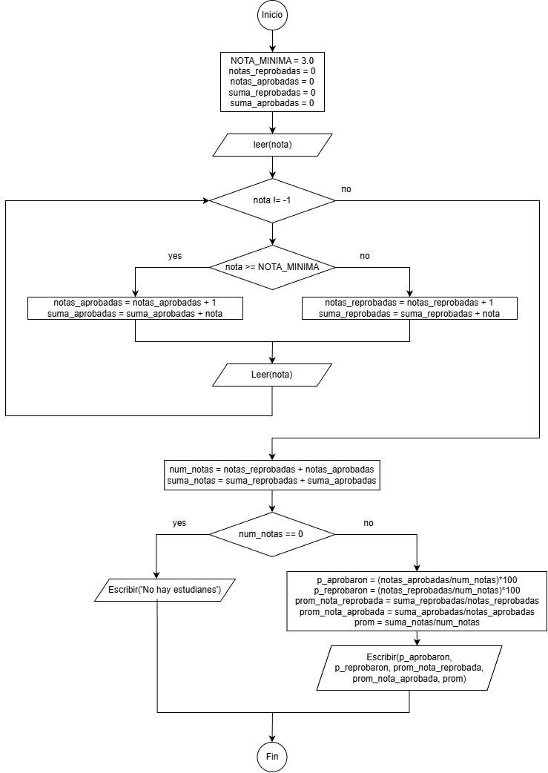
Ciclos – Ejemplo 6 - Centinela
Inicio
NOTA_MINIMA = 3.0
notas_reprobadas = 0
notas_aprobadas = 0
suma_reprobadas = 0
suma_aprobadas = 0
Leer(nota)
Mientras (hay_estudiante != -1) Haga
Si nota >= NOTA_MINIMA Entonces
notas_aprobadas = notas_aprobadas + 1
suma_aprobadas = suma_aprobadas + nota
Sino
notas_reprobadas = notas_reprobadas + 1
suma_reprobadas = suma_reprobadas + nota
Fin_Si
Leer(nota)
Fin_Mientras
num_notas = notas_reprobadas + notas_aprobadas
suma_notas = suma_reprobadas + suma_aprobadas
Si num_notas == 0 Entonces
Escribir("No hay estudiantes")
Sino
p_aprobaron = (notas_aprobadas/num_notas)*100
p_reprobaron = (notas_reprobadas/num_notas)*100
prom_nota_reprobada = suma_reprobadas/notas_reprobadas
prom_nota_aprobada = suma_aprobadas/notas_aprobadas
prom = suma_notas/num_notas
Escribir(p_aprobaron, p_reprobaron)
Escribir(prom_nota_reprobada, prom_nota_aprobada)
Escribir(prom)
Fin_Si
Fin

Slide 62
Ciclos – Ejemplo 6 - Centinela
Inicio
NOTA_MINIMA = 3.0
notas_reprobadas = 0
notas_aprobadas = 0
suma_reprobadas = 0
suma_aprobadas = 0
Leer(nota)
Mientras (hay_estudiante != -1) Haga
Si nota >= NOTA_MINIMA Entonces
notas_aprobadas = notas_aprobadas + 1
suma_aprobadas = suma_aprobadas + nota
Sino
notas_reprobadas = notas_reprobadas + 1
suma_reprobadas = suma_reprobadas + nota
Fin_Si
Leer(nota)
Fin_Mientras
num_notas = notas_reprobadas + notas_aprobadas
suma_notas = suma_reprobadas + suma_aprobadas
Si num_notas == 0 Entonces
Escribir("No hay estudiantes")
Sino
p_aprobaron = (notas_aprobadas/num_notas)*100
p_reprobaron = (notas_reprobadas/num_notas)*100
prom_nota_reprobada = suma_reprobadas/notas_reprobadas
prom_nota_aprobada = suma_aprobadas/notas_aprobadas
prom = suma_notas/num_notas
Escribir(p_aprobaron, p_reprobaron)
Escribir(prom_nota_reprobada, prom_nota_aprobada)
Escribir(prom)
Fin_Si
Fin
Resultados esperados
Notas | 4.0, 2.5, 3.0, 1.5, 4.8
Aprobaron | (3) 60%
Reprobaron | (2) 40%
Promedio nota aprobada | 3.93
Promedio nota reprobada | 2.0
Promedio general | 3.16
Prueba de escritorio
Realizar la prueba de escritorio para verificar que el algoritmo este bien planteado
Nota: Este programa así como esta planeado tiene aun un bug grave. Encuéntrelo y corríjalo.

Slide 63
Ciclos – Ejemplo 6 - Centinela
Resultados esperados
Forma
Notas | 4.0, 2.5, 3.0, 1.5, 4.8
Aprobaron | (3) 60%
Reprobaron | (2) 40%
Promedio nota aprobada | 3.93
Promedio nota reprobada | 2.0
Promedio general | 3.16
...
Leer(nota)
Mientras (nota != -1) Haga
...
Leer(nota)
Fin_Mientras
...
Resultado de ejecución
Ingrese la nota del estudiante (-1 para terminar): 4
Ingrese la nota del estudiante (-1 para terminar): 2.5
Ingrese la nota del estudiante (-1 para terminar): 3.0
Ingrese la nota del estudiante (-1 para terminar): 1.5
Ingrese la nota del estudiante (-1 para terminar): 4.8
Ingrese la nota del estudiante (-1 para terminar): -1
Porcentaje de estudiantes que aprobaron: 60.0%
Porcentaje de estudiantes que reprobaron: 40.0%
Promedio de notas reprobadas: 2.0
Promedio de notas aprobadas: 3.9333333333333336
Promedio general de notas: 3.16

Slide 64
Centinela
Un centinela es un valor especial, mezclado dentro de los mismos datos de entrada, que se usa para indicar el fin de la lista de datos.
Debe ser un valor que esté fuera del rango válido de los datos reales, para que nunca se confunda con un dato legítimo.
Se usa directamente en la condición del ciclo, sin necesitar una variable adicional (a diferencia de la bandera).
Recordando el ejemplo 6: como las notas van de 0.0 a 5.0, ningún valor real puede ser negativo (por eso -1 es un centinela seguro). El ciclo se controla directamente con la variable nota:
...
Leer(nota)
Mientras (nota != -1) Haga
...
Leer(nota)
Fin_Mientras
...

Slide 65
Ciclos – Ejemplo 7
Hacer un programa que lea primero el número de estudiantes de un curso (N), y luego lea las N notas correspondientes (valores decimales entre 0.0 y 5.0), una a una.
Considere que la nota mínima aprobatoria es 3.0: una nota es aprobada si es mayor o igual a 3.0, y reprobada si es menor a 3.0.
Al finalizar la lectura, el programa deberá entregar:
El porcentaje de estudiantes aprobados.
El porcentaje de estudiantes reprobados.
El promedio de las notas aprobadas.
El promedio de las notas reprobadas.
El promedio de las notas del curso.

Slide 66
Ciclos – Ejemplo 7
Process
Inputs
Outputs
Variables auxiliares
Datos de entrada:
Cantidad de estudiantes
Nota del estudiante
Datos de salida:
Porcentaje de estudiantes que ganaron
Porcentaje de estudiantes que perdieron
Promedio de notas de los que ganaron
Promedio de notas de los que perdieron
Promedio de notas del curso.
Definición de variables:
Entrada/salida:
  N: Numero de estudiantes
  nota: Nota del estudiante (-1 significa que no hay mas notas).
  p_ganadores: Porcentaje ganadores.
  p_perdedores: Porcentaje perdedores.
  prom_nota_reprobada: Promedio notas reprobadas.
  prom_nota_aprobada: Promedio de notas aprobadas.
  prom: Nota del estudiante
Definición de variables:
Variables auxiliares:
  i: Contador asociado a la i-esima nota
  notas_reprobadas: Numero de notas reprobadas (contador)
  suma_reprobadas: Suma de notas reprobadas (acumulador).
  notas_aprobadas: Numero de notas aprobadas (contador)
  suma_aprobadas: Suma de notas reprobadas (acumulador).
  suma_notas: Suma de las notas registradas.

Slide 67
Ciclos – Ejemplo 7
Process
Inputs
Outputs
N
p_aprobaron
nota
Constantes
p_reprobaron
prom_nota_reprobada
NOTA_MINIMA = 3.0
prom_nota_aprobada
Variables auxiliares
prom
notas_reprobadas
notas_aprobadas
suma_reprobadas
suma_aprobadas
suma_notas

Slide 68
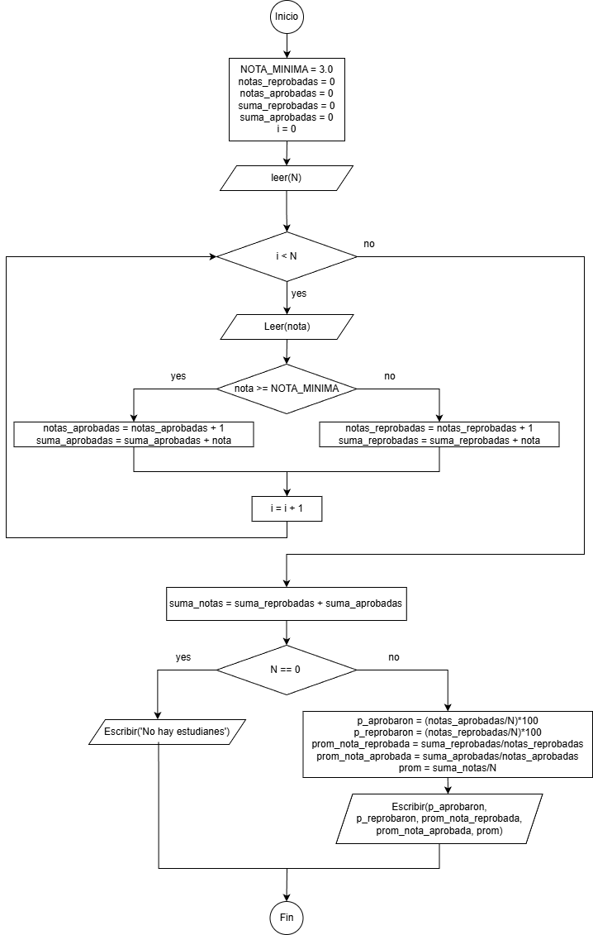
Ciclos – Ejemplo 7
Inicio
NOTA_MINIMA = 3.0
notas_reprobadas = 0
notas_aprobadas = 0
suma_reprobadas = 0
suma_aprobadas = 0
i = 0
Leer(N)
Mientras (i < N) Haga
Leer(nota)
Si nota >= NOTA_MINIMA Entonces
notas_aprobadas = notas_aprobadas + 1
suma_aprobadas = suma_aprobadas + nota
Sino
notas_reprobadas = notas_reprobadas + 1
suma_reprobadas = suma_reprobadas + nota
Fin_Si
i = i + 1
Fin_Mientras
suma_notas = suma_reprobadas + suma_aprobadas
Si N == 0 Entonces
Escribir("No hay estudiantes")
Sino
p_aprobaron = (notas_aprobadas/N)*100
p_reprobaron = (notas_reprobadas/N)*100
prom_nota_reprobada = suma_reprobadas/notas_reprobadas
prom_nota_aprobada = suma_aprobadas/notas_aprobadas
prom = suma_notas/N
Escribir(p_aprobaron, p_reprobaron)
Escribir(prom_nota_reprobada, prom_nota_aprobada)
Escribir(prom)
Fin_Si
Fin

Slide 69
Ciclos – Ejemplo 7
Inicio
NOTA_MINIMA = 3.0
notas_reprobadas = 0
notas_aprobadas = 0
suma_reprobadas = 0
suma_aprobadas = 0
i = 0
Leer(N)
Mientras (i < N) Haga
Leer(nota)
Si nota >= NOTA_MINIMA Entonces
notas_aprobadas = notas_aprobadas + 1
suma_aprobadas = suma_aprobadas + nota
Sino
notas_reprobadas = notas_reprobadas + 1
suma_reprobadas = suma_reprobadas + nota
Fin_Si
i = i + 1
Fin_Mientras
suma_notas = suma_reprobadas + suma_aprobadas
Si N == 0 Entonces
Escribir("No hay estudiantes")
Sino
p_aprobaron = (notas_aprobadas/N)*100
p_reprobaron = (notas_reprobadas/N)*100
prom_nota_reprobada = suma_reprobadas/notas_reprobadas
prom_nota_aprobada = suma_aprobadas/notas_aprobadas
prom = suma_notas/N
Escribir(p_aprobaron, p_reprobaron)
Escribir(prom_nota_reprobada, prom_nota_aprobada)
Escribir(prom)
Fin_Si
Fin
Resultados esperados
Numero de estudiantes | 5
Notas | 4.0, 2.5, 3.0, 1.5, 4.8
Aprobaron | (3) 60%
Reprobaron | (2) 40%
Promedio nota aprobada | 3.93
Promedio nota reprobada | 2.0
Promedio general | 3.16
Prueba de escritorio
Realizar la prueba de escritorio para verificar que el algoritmo este bien planteado
Nota: Este programa así como esta planeado tiene aun un bug grave. Encuéntrelo y corríjalo.

Slide 70
Ciclos – Ejemplo 7
Forma
Resultados esperados
i = 0
...
Mientras (i < N) Haga
Leer(nota)
...
i = i + 1
Fin_Mientras
...
Numero de estudiantes | 5
Notas | 4.0, 2.5, 3.0, 1.5, 4.8
Aprobaron | (3) 60%
Reprobaron | (2) 40%
Promedio nota aprobada | 3.93
Promedio nota reprobada | 2.0
Promedio general | 3.16
Resultado de ejecución
Ingrese el número de estudiantes: 5
Ingrese la nota del estudiante 1: 4
Ingrese la nota del estudiante 2: 2.5
Ingrese la nota del estudiante 3: 3.0
Ingrese la nota del estudiante 4: 1.5
Ingrese la nota del estudiante 5: 4.8
Porcentaje de estudiantes que aprobaron: 60.0%
Porcentaje de estudiantes que reprobaron: 40.0%
Promedio de notas reprobadas: 2.0
Promedio de notas aprobadas: 3.9333333333333336
Promedio general de notas: 3.16

Slide 71
Tipos de variables útiles en los ciclos
Todo ciclo suele apoyarse en algunos tipos de variables que cumplen roles específicos:
Variable de control: se evalúa en la condición del ciclo para decidir si continúa o termina
Contador: lleva la cuenta de repeticiones; se actualiza en una cantidad constante.
Acumulador: acumula el resultado de una operación que se repite; se actualiza en un valor variable.
Bandera: variable de dos valores excluyentes usada para controlar el ciclo o recordar un estado dentro de él.
Centinela: valor especial, fuera del rango válido de los datos, que señala el fin de la entrada.

Slide 72
Recapitulando lo visto
Tipos de ciclos
Iteración desconocidas
Iteraciones conocidas
i = 0
...
Mientras (i < N) Haga
Leer(nota)
...
i = i + 1
Fin_Mientras
...
Preguntar antes de cada iteración (uso de bandera)
Usando registro centinela
...
Leer(hay_est)
Mientras (hay_est == 's') Haga
Leer(nota)
...
Leer(hay_est)
Fin_Mientras
...
...
Leer(nota)
Mientras (nota != -1) Haga
...
Leer(nota)
Fin_Mientras
...
Ejemplo 7
Ejemplo 6 (bandera)
Ejemplo 6 (centinela)

Slide 73
Ciclos infinitos
Un ciclo infinito es aquel cuya condición nunca se vuelve falsa por sí sola.
Puede ser un error de programación (olvidó de la actualización de la variable de control) y hay que aprender a detectarlo.
También puede ser intencional: cuando no existe una condición de parada natural para escribir desde el inicio del ciclo.
Un ciclo infinito intencional solo funciona si existe una forma de detenerlo desde adentro (lo cual se resuelve mediante la ruptura de ciclos).
Ciclo infinito por error
Ciclo infinito intencional
i = 0
Mientras (i < 10) Haga
Escribir(i)
// Falta actualizar i -> el ciclo nunca termina
Fin_Mientras
Mientras (Verdadero) Haga
Leer(dato)
...
Fin_Mientras

Slide 74
Ruptura de ciclos
A veces conviene detener un ciclo antes de que termine "por las buenas", es decir, antes de que su condición se vuelva falsa de forma natural. Dos situaciones típicas:
Ya se cumplió lo que se estaba buscando (por ejemplo, ya se encontró el elemento buscado y no tiene sentido seguir recorriendo lo que falta).
Ocurre una situación excepcional que impide completar el número de repeticiones previsto de forma normal (por ejemplo, un dato inválido o un error).
¿Cómo se logra la ruptura?
Forma estructurada: se cambia el valor de la expresión lógica que controla el ciclo (por ejemplo, con una variable bandera) para que se vuelva falsa y el ciclo termine en su próxima evaluación.
Forma directa: muchos lenguajes de programación ofrecen una instrucción especial, break, que interrumpe el ciclo de inmediato, sin esperar a que se reevalúe la condición.

Slide 75
Ruptura de ciclos – Ejemplo 8
Se tiene una serie de N números enteros. Se quiere saber si dentro de ellos existe, por lo
menos, uno cuyo valor sea cero.
Process
Inputs
Outputs
N
num
Encontrado
VALOR_BUSCADO = 0
i = 0
Datos de entrada:
Cantidad de números
Valor del numero ingresado
Datos de salida:
Numero encontrado
Definición de variables:
N: Cantidad de números
num: Numero leído en la iteración i-esima
encontrado: Bandera que indica que el número se encontró. Se inicializa en falso.
i: Variable de control del ciclo (contador).

Slide 76
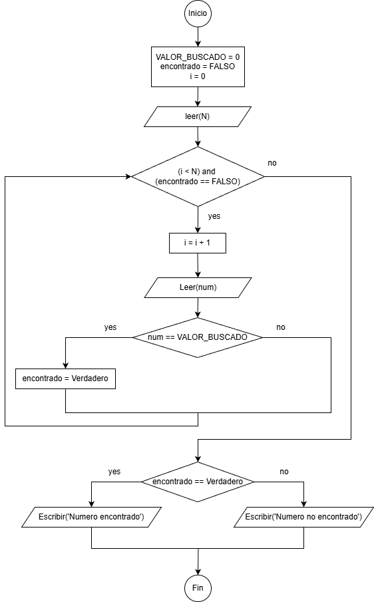
Ruptura de ciclos – Ejemplo 8
Inicio
VALOR_BUSCADO = 0
encontrado = Falso
i = 0
Leer(N)
Mientras ((i < N) and (encontrado == Falso)) Haga
Leer(num)
i = i + 1
Si num == VALOR_BUSCADO Entonces
encontrado = Verdadero
Fin_Si
Fin_Mientras
Si encontrado == Falso Entonces
Escribir("Numero encontrado.")
Sino
Escribir("Numero no encontrado.")
Fin_Si
Fin

Slide 77
Ruptura de ciclos – Ejemplo 8
Inicio
VALOR_BUSCADO = 0
encontrado = Falso
i = 0
Leer(N)
Mientras ((i < N) and (encontrado == Falso)) Haga
Leer(num)
i = i + 1
Si num == VALOR_BUSCADO Entonces
encontrado = Verdadero
Fin_Si
Fin_Mientras
Si encontrado == Verdadero Entonces
Escribir("Numero encontrado.")
Sino
Escribir("Numero no encontrado.")
Fin_Si
Fin
Resultados esperados
Cantidad de números | 5
Números | -10, 15, 20, 8, 2
Encontrado | Falso
Cantidad de números | 4
Números | 0, 13, 1, 8
Encontrado | Verdadero
Prueba de escritorio
Realizar la prueba de escritorio para verificar que el algoritmo este bien planteado

Slide 78
Ruptura de ciclos – Ejemplo 8 (Comparación)
Las dos versiones resuelven el mismo problema y producen el mismo resultado.
Izquierda (forma estructurada): el Mientras incluye encontrado == Falso en su condición — el ciclo se detiene solo, sin instrucciones adicionales en el cuerpo.
Derecha (con Romper): el Mientras se simplifica a i < N; la salida anticipada queda a cargo de Romper, que interrumpe el ciclo apenas se cumple la condición interna, sin esperar a que se reevalúe el encabezado.
La condición de parada no desaparece (se mueve): de estar visible en el encabezado del ciclo, pasa a estar escondida dentro del cuerpo.
Inicio
VALOR_BUSCADO = 0
encontrado = Falso
i = 0
Leer(N)
Mientras ((i < N) and (encontrado == Falso)) Haga
Leer(num)
i = i + 1
Si num == VALOR_BUSCADO Entonces
encontrado = Verdadero
Fin_Si
Fin_Mientras
Si encontrado == Verdadero Entonces
Escribir("Numero encontrado.")
Sino
Escribir("Numero no encontrado.")
Fin_Si
Fin
Inicio
VALOR_BUSCADO = 0
encontrado = Falso
i = 0
Leer(N)
Mientras ((i < N)) Haga
Leer(num)
i = i + 1
Si num == VALOR_BUSCADO Entonces
encontrado = Verdadero
Romper
Fin_Si
Fin_Mientras
Si encontrado == Verdadero Entonces
Escribir("Numero encontrado.")
Sino
Escribir("Numero no encontrado.")
Fin_Si
Fin

Slide 79
Ruptura de ciclos – Ejemplo 8
La implementación en Python de ambas soluciones en pseudocódigo se muestran a continuación.
Note que el equivalente de la instrucción de nuestro seudocódigo Romper en Python es break.
VALOR_BUSCADO = 0
encontrado = False
i = 0
N = int(input('Ingrese el número de números: '))
while ((i < N) and (not(encontrado))):
i += 1 # i = i + 1
num = int(input(f'Ingrese el número {i}: '))
if num == VALOR_BUSCADO:
encontrado = True
if encontrado:
print(str(VALOR_BUSCADO) +
" encontrado en la posición " +
str(i))
else:
print(str(VALOR_BUSCADO) + " no encontrado")
VALOR_BUSCADO = 0
encontrado = False
i = 0
N = int(input('Ingrese el número de números: '))
while (i < N):
i += 1 # i = i + 1
num = int(input(f'Ingrese el número {i}: '))
if num == VALOR_BUSCADO:
encontrado = True
break # Instrucción de ruptura
if encontrado:
print(str(VALOR_BUSCADO) +
" encontrado en la posición " +
str(i))
else:
print(str(VALOR_BUSCADO) + " no encontrado")
Link simulación
Link simulación

Slide 80
Ruptura de ciclos – Casos de uso comunes
A continuación, veremos varias situaciones típicas donde se puede aplicar la ruptura de ciclos:
Validación de datos de entrada: repetir hasta que el dato ingresado sea válido.
Menú interactivo: repetir hasta que el usuario decida salir.
Lectura hasta un centinela: procesar datos sin saber de antemano cuántos vendrán.
Detección de un error: detener el ciclo apenas aparece un dato inválido.
Límite de intentos: combinar dos motivos distintos para terminar (éxito o tope de intentos).
Ciclos anidados: Romper solo corta el ciclo inmediato que lo contiene.

Slide 81
Validación de datos de entrada
No se sabe cuántos intentos hará falta.
Romper decide, desde adentro, cuándo el dato ya es válido.
Evita inventar una condición inicial artificial en el Mientras.
Inicio
Mientras (Verdadero) Haga
Leer(edad)
Si (edad >= 0) and (edad <= 120) Entonces
Romper
Sino
Escribir("Edad invalida, intente de nuevo.")
Fin_Si
Fin_Mientras
Escribir("Edad registrada: ", edad)
Fin
while True:
edad = int(input('Ingrese su edad: '))
if 0 <= edad <= 120:
break # Instrucción de ruptura
else:
print("Edad invalida, intente de nuevo.")
print(f"Edad registrada: {edad}")

Slide 82
Menú interactivo
No hay condición natural para el encabezado del ciclo.
Romper corta justo donde el usuario elige "Salir".
Las demás opciones no interrumpen el ciclo.
Inicio
Mientras (Verdadero) Haga
Escribir("1. Agregar")
Escribir("2. Consultar")
Escribir("3. Salir")
Leer(opcion)
Si opcion == 3 Entonces
Romper
Fin_Si
Si opcion == 1 Entonces
Escribir("Agregando...")
Fin_Si
Si opcion == 2 Entonces
Escribir("Consultando...")
Fin_Si
Fin_Mientras
Escribir("Programa finalizado.")
Fin
while True:
print("1. Agregar")
print("2. Consultar")
print("3. Salir")
opcion = int(input("Elija una opcion: "))
if opcion == 3:
break # Instrucción de ruptura
elif opcion == 1:
print("Agregando...")
elif opcion == 2:
print("Consultando...")
else:
print("Opcion invalida")
print("Programa finalizado.")

Slide 83
Lectura hasta un centinela
No se sabe cuántos datos ingresará el usuario.
Romper actúa apenas aparece el centinela (-1).
Se rompe antes de sumarlo, para no contaminar el resultado.
Inicio
suma = 0
Mientras (Verdadero) Haga
Leer(numero)
Si numero == -1 Entonces
Romper
Fin_Si
suma = suma + numero
Fin_Mientras
Escribir("Suma total: ", suma)
Fin
suma = 0
while True:
numero = int(input('Ingrese un numero (-1 para terminar): '))
if numero == -1:
break # Instrucción de ruptura
suma = suma + numero
print(f"Suma total: {suma}")

Slide 84
Detección de una condición de error
Un dato inválido invalida el resultado final.
Romper corta de inmediato, sin esperar el resto del ciclo.
La bandera solo registra que hubo error, no controla el ciclo.
Inicio
Leer(N)
i = 0
huboError = Falso
Mientras (i < N) Haga
Leer(dato)
Si dato < 0 Entonces
Escribir("Dato invalido en la posicion ", i)
huboError = Verdadero
Romper
Fin_Si
i = i + 1
Fin_Mientras
Si huboError == Falso Entonces
Escribir("Todos los datos se procesaron correctamente.")
Fin_Si
Fin
N = int(input('Cantidad de datos: '))
i = 0
huboError = False
while i < N:
dato = int(input(f'Ingrese el dato {i}: '))
if dato < 0:
print(f"Dato invalido en la posicion {i}")
huboError = True
break # Instrucción de ruptura
i += 1
if not huboError:
print("Todos los datos se procesaron correctamente.")

Slide 85
Limite de intentos
Dos motivos de parada: éxito o agotar intentos.
Romper controla el éxito (acertar la clave).
El Mientras controla el fracaso (agotar intentos).
Inicio
intentos = 0
correcta = Falso
Mientras (intentos < 3) Haga
Leer(clave)
Si clave == claveReal Entonces
correcta = Verdadero
Romper
Fin_Si
intentos = intentos + 1
Escribir("Clave incorrecta, intento ", intentos, " de 3")
Fin_Mientras
Si correcta == Verdadero Entonces
Escribir("Acceso concedido.")
Sino
Escribir("Acceso bloqueado.")
Fin_Si
Fin
intentos = 0
correcta = False
clave_real = "1234"
while intentos < 3:
clave = input('Ingrese su clave: ')
if clave == clave_real:
correcta = True
break # Instrucción de ruptura
intentos += 1
print(f"Clave incorrecta, intento {intentos} de 3")
if correcta:
print("Acceso concedido.")
else:
print("Acceso bloqueado.")

Slide 86
Ciclos anidados
Un solo divisor basta para descartar que sea primo.
Romper corta el ciclo interno de inmediato.
El ciclo externo no se ve afectado.
Inicio
Leer(n)
numero = 2
Mientras (numero <= n) Haga
esPrimo = Verdadero
divisor = 2
Mientras (divisor < numero) Haga
Si numero % divisor == 0 Entonces
esPrimo = Falso
Romper
Fin_Si
divisor = divisor + 1
Fin_Mientras
Si esPrimo == Verdadero Entonces
Escribir(numero, " es primo")
Fin_Si
numero = numero + 1
Fin_Mientras
Fin
n = int(input('Ingrese un limite: '))
for numero in range(2, n + 1):
esPrimo = True
divisor = 2
while divisor < numero:
if numero % divisor == 0:
esPrimo = False
break # Instrucción de ruptura (solo corta el ciclo interno)
divisor += 1
if esPrimo:
print(f"{numero} es primo")

Slide 87
Proxima clase
Solución del ejemplo 5 (cine del señor Burns) aplicando los conceptos vistos en esta clase y los conceptos nuevos.
Estructura Haga.
Ejemplo serie Fibonacci.
Obteniendo valores extremos en ciclos.
Ciclos anidados.

Slide 88
Ejercicios de repaso
Corrija el bug del ejemplo de las notas de clase (ejemplo 7).
Para cada de los estudiantes de una universidad, donde cada uno cursa 4 materias se tienen los siguientes datos:
  Código del estudiante.
  Nota materia 1.
  Nota materia 2.
  Nota materia 3.
  Nota materia 4.
  Hacer un algoritmo que encuentre y despliegue para cada estudiante el promedio crédito.
En un supermercado un ama de casa pone en su carrito los artículos que va tomando de los estantes. La señora quiere asegurarse de que el cajero le cobre bien lo que ella ha comprado; por lo cual cada vez que ella compra un articulo distinto le coloca un código numérico mayor que 0, anota la cantidad de artículos iguales y su precio y, determina cuanto dinero gastara en este articulo; a esto le suma lo que iría gastando en los demás artículos, hasta que decide que ya tomo lo que necesitaba. Hacer un algoritmo que le muestre a la señora el código del articulo, la cantidad de artículos de cada especie, el importe total por articulo y el importe total de la compra.
Elabore un algoritmo que lea un numero entero n y que imprima todos los múltiplos de 3 hasta n.

Slide 89
Ejercicios de repaso
Dados N valores, diseñe un algoritmo que haga el siguiente proceso:
  Si el valor es menor que cero, calcular su cubo.
  Si el valor esta entre 0 y 100, calcular su cuadrado.
  Si el valor esta entre 101 y 1000 calcular su raíz cuadrada.
Imprimir los primeros N números pares, empezando en 2 (2, 4, 6, ..., hasta el N-ésimo par).
Dado N, imprimir los números desde N hasta 1 en orden descendente.
Imprimir la sucesión 1, 4, 9, 16, ..., hasta el cuadrado del N-ésimo término.
Imprimir 2, -4, 6, -8, 10, -12, ... hasta N términos.
Dado un número M y un rango [A, B], imprimir todos los múltiplos de M que estén entre A y B.
Leer N números y, después de cada uno, imprimir el total acumulado hasta ese momento (no solo el total final).
Leer números hasta que el usuario ingrese -1, e imprimir cada número junto con la posición en la que fue ingresado (1º, 2º, 3º...).

Slide 90
Referencias
https://ellibrodepython.com/
https://www.w3resource.com/index.php
https://realpython.com/
https://curriculumresources.edu.gh/wp-content/uploads/2025/01/
https://python-course.eu/
https://realpython.com/cheatsheets/python/
https://realpython.com/python-conditional-statements/
https://realpython.com/ref/best-practices/conditionals/
https://makecode.microbit.org/courses/csintro
https://makecode.microbit.org/courses
https://realpython.com/python-while-loop/
https://realpython.com/ref/keywords/while/

Slide 91
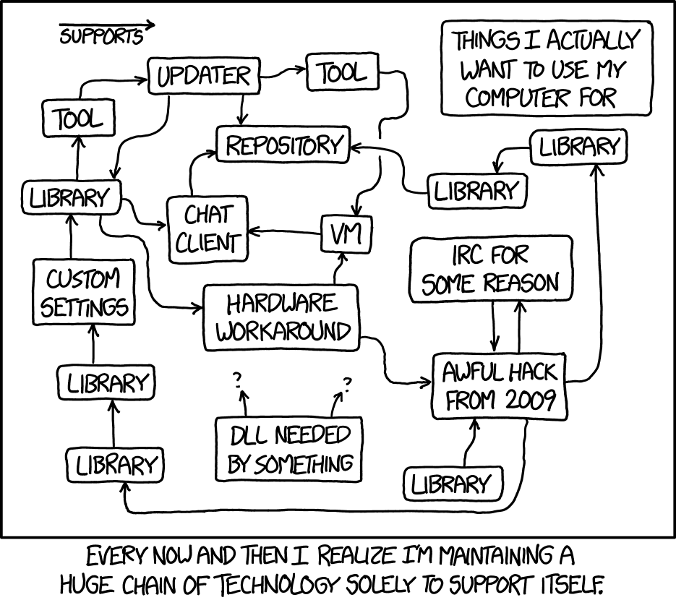
Eso es todo amigos

